Slide 1
Bài 1: Giới thiệu về lập trình hướng đối tượng
Bộ môn CNPM

Slide 2
Giới thiệu
Tổng quan
Lập trình hướng đối tượng
  Lập trình định hướng đối tượng
  Object Oriented Programming (OOP)
Được xem là:
  Cách tiếp cận mới, hiệu quả hơn
  Giúp tăng năng suất
  Dễ dàng bảo trì, sửa đổi, nâng cấp
Mục đích:
  Giảm bớt thao tác viết trình
  Mô tả chân thực thế giới thực

Slide 3
Tổng quan về các phương pháp lập trình
Lập trình truyền thống.
  Lập trình phi cấu trúc ( Lập trình tuyến tính).
  Lập trình cấu trúc.
Lập trình hướng đối tượng.

Slide 4
Lập trình phi cấu trúc
Nhược điểm:
  Không sử dụng lại được các đoạn mã
  Không có khả năng kiểm soát phạm vi truy xuất dữ liệu
  Mọi dữ liệu trong chương trình là toàn cục
  Dữ liệu có thể bị sửa đổi ở bất cứ vị trí nào trong chương trình.

Slide 5
Lập trình phi cấu trúc
Lập trình phi cấu trúc :
  Còn gọi là lập trình tuyến tính.
  Giải quyết các bài toán tương nhỏ, tương đối đơn giản
Đặc điểm:
  Chỉ gồm một chương trình chính
  Gồm một dãy tuần tự các câu lệnh. Không theo một mô hình nào.
  Mỗi câu lệnh chỉ dẫn cho máy tính thực hiện một công việc gì đó.
  Chương trình ngắn, ít hơn 100 dòng.
  Công việc lập trình viên: Tạo ra một danh sách các chỉ lệnh, máy tính thực thi các chỉ lệnh đó.

Slide 6
Phân chia thành các thủ tục.
Khi chương trình lớn, một danh sách các chỉ lệnh sẽ trở thành cồng kềnh, khó sử dụng.
Ý tưởng: Chia chương trình thành các hàm (thủ tục, chương trình con). Mỗi hàm sẽ thực hiện một mục đích riêng, thiết lập một giao tiếp riêng đối với các hàm khác.
Từ ý tưởng chia chương trình thành các hàm → Nhóm một số hàm thành các module → Lập trình module.
Với lập trình module:
Các thủ tục có chung một chức năng được nhóm lại với nhau
Chương trình được chia thành nhiều phần nhỏ
Các phần tương tác thông qua việc gọi thủ tục
Mỗi mô đun có dữ liệu của riêng nó

Slide 7
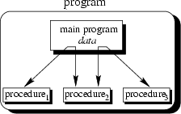
Lập trình cấu trúc
Ra đời vào những năm 70:
Chương trình được chia nhỏ thành chương trình con:
  Thủ tục (Procedure)
  Hàm (Function)
Các chương trình con:
  Độc lập với nhau và có dữ liệu riêng
  Trao đổi qua: tham số và biến toàn cục

Slide 8
Lập trình cấu trúc
Đặc trưng: Chương trình= Cấu trúc dữ liệu + giải thuật.
  Cấu trúc dữ liệu: Là cách tổ chức dữ liệu.
  Giải thuật: Là quy trình để thực hiện một công việc xác định.
  Giải thuật thường phải đi kèm với một cấu trúc dữ liệu xác định.
Chú ý:
  Mỗi chương trình con có thể được gọi thực hiện nhiều lần trong một chương trình chính.
  Các chương trình con có thể gọi đến thực hiện theo một thứ tự bất kỳ.
Ưu điểm:
  Chương trình sáng sủa dễ hiểu, dễ theo dõi.
Nhược điểm:
  Khó sử dụng lại mã lệnh (vì mỗi cấu trúc dữ liệu đi với một giải thuật).
  Không phù hợp với các phần mềm lớn.
  Vấn đề chia chương trình lớn thành các chương trình con như thế nào cho phù hợp và hiệu quả?

Slide 9
Nhược điểm của lập trình truyền thống
  Chương trình khó kiểm soát
  Khó khăn trong việc bổ sung, nâng cấp chương trình
  Khi thay đổi, bổ sung dữ liệu dùng chung thì phải thay đổi gần như tất cả thủ tục/hàm liên quan
  Khả năng sử dụng lại các đoạn mã chưa nhiều
  Không mô tả đầy đủ, trung thực hệ thống trong thực tế

Slide 10
Mô hình thế giới thực ( real-world)
Trong thực tế, chúng ta làm việc với các đối tượng như người, xe ô tô…Nó không phải là dữ liệu hay các hàm. Một đối tượng thế giới thực phức tạp bao gồm thuộc tính(attributes) và cách hành xử (behavior).
Thuộc tính:
  Người: Chiều cao, cân nặng…
  Xe ô tô: Màu xe, năm sản xuất…
Cách hành xử:
  Là cái mà đối tượng thực hiện để đáp ứng lại tác động của các tác nhân.
  Nó giống như các hàm. Được triệu gọi để thực hiện một chức năng gì đó.
Đối tượng không phải là dữ liệu, hay chức năng đơn thuần mà nó bao hàm cả hai cái đó trong nó.

Slide 11
Lập trình hướng đối tượng
Xuất phát từ hai hạn chế của lập trình cấu trúc:
  Không kiểm soát được sự thay đổi dữ liệu khi có nhiều chương trình con cùng thay đổi một biến chung.
  Không tiết kiệm được tài nguyên.
Lập trình hướng đối tượng ra đời để giải quyết các bài toán lớn với mục đích:
  Đóng gói dữ liệu (hạn chế truy cập). (Thể hiện việc trừu tượng hóa, đóng goi vào các lớp)
  Cho phép sử dụng lại mã nguồn (Thể hiện ở việc kế thừa).
Ý tượng: Kết hợp cả dữ liệu và các hàm (function) vào cùng một đơn vị gọi là đối tượng. Trong đó các function sẽ thực hiện các thao tác trên dữ liệu.

Slide 12
Lập trình hướng đối tượng
Là phương pháp lập trình:
  Mô tả chính xác các đối tượng trong thế giới
  Lấy đối tượng làm nền tảng xây dựng thuật toán
  Thiết kế xoay quanh dữ liệu của hệ thống
  Chương trình được chia thành các lớp đối tượng
  Dữ liệu được đóng gói, che dấu và bảo vệ
  Đối tượng làm việc với nhau qua thông báo
  Chương trình được thiết kết theo cách từ dưới lên (bottom-up)

Slide 13
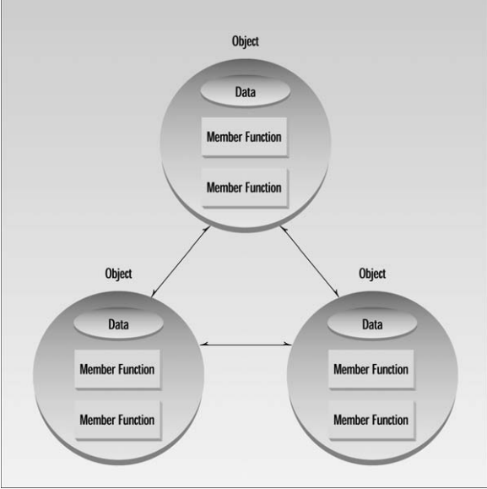
Mô hình hướng đối tượng

Slide 14
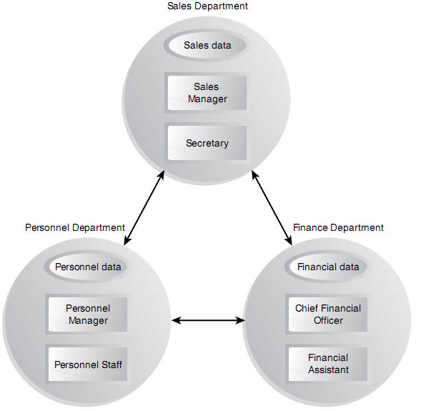
Lập trình hướng đối tượng.
Các bộ phận: Bán hàng, nhân sự, kế toán trong một công ty.
Các nhân viên trong các bộ phận thực hiện điều khiển, thao tác trên dữ liệu của bộ phận.
Việc chia công ty thành các bộ phận giúp cho việc hiểu và điều khiển hoạt động của công ty một cách dễ dàng hơn

Slide 15
Hệ thống hướng đối tượng
Là hệ thống có đặc điểm sau:
  Gồm tập hợp các đối tượng
    Sự đóng gói của 2 thành phần:
      Dữ liệu (thuộc tính của đối tượng)
      Các thao tác trên dữ liệu
  Các đối tượng có thể kế thừa các đặc tính của đối tượng khác
  Hoạt động thông qua sự tương tác giữa các đối tượng nhờ cơ chế truyền thông điệp
    Thông báo
    Gửi & nhận thông báo

Slide 16
Đối tượng (Object)
Là khái niệm trừu tượng phản ánh các thực thể trong thế giới thực
  Có thể là một thực thể vật lý.
  Có thể là một khái niệm trừu tượng.
    Human entities:Employees, Students, Customers, Salespeople.
    User-defined data types:Time,Angles,Complex numbers,Points on the plane
Được định nghĩa là sự thể hiện của một lớp
Chính là các thực thể trong hệ thống được xác định bởi ba yếu tố:
  Định danh đối tượng: Xác định duy nhất đối tượng trong hệ thống.
  Trạng thái của đối tượng:
  Hoạt động của đối tượng:
Một đối tượng là sự đóng gói 2 thành phần:
  Trạng thái (state) hay dữ liệu
  Các ứng xử (behavior) hay hành vi, thao tác

Slide 17
Thuộc tính & phương thức
Thuộc tính bao gồm:
  Hằng, biến
  Tham số nội tại
Thuộc tính được xác định kiểu, gồm:
  Kiểu cổ điển
  Kiểu do người dùng định nghĩa
Phương thức là:
  Các hàm nội tại của đối tượng
  Có kiểu trả về
  Tên gọi khác: hàm thành viên

Slide 18
Lớp (Class)
Lớp là một khái niệm, mang tính trừu tượng, dùng để biểu diễn một tập các đối tượng
  VD: Trong bài toán quản lý buôn bán xe hơi, mỗi chiếc xe là một đối tượng, khái niệm “Xe hơi” là lớp đối tượng chỉ tất cả đối tượng xe hơi.
Đối tượng là một thể hiện cụ thể của lớp, là một thực thể tồn tại trong hệ thống.
Lớp được dùng để biểu diễn đối tượng, cho nên lớp cũng có thuộc tính và phương thức:
  Thuộc tính của lớp tương ứng với thuộc tính của các đối tượng.
  Phương thức của lớp tương ứng với các hành động của đối tượng
Chú ý:
  Hoặc chỉ có thuộc tính, không có phương thức.
  Hoặc chỉ có phương thức, không có thuộc tính.
  Hoặc có cả thuộc tính và phương thức, trường hợp này là phổ biến nhất.
  Đặc biệt, lớp không có thuộc tính và phương thức nào là các lớp trừu tượng. Các lớp này không có đối tượng tương ứng

Slide 19
Lớp và đối tượng
Lớp và đối tượng, mặc dù có mối liên hệ tương ứng lẫn nhau, nhưng bản chất lại khác nhau:
Lớp là sự trừu tượng hoá của các đối tượng. Trong khi đó, đối tượng là một thể hiện củalớp.
Đối tượng là một thực thể cụ thể, có thực, tồn tại trong hệ thống. Trong khi đó, lớp là mộtkhái niệm trừu tượng, chỉ tồn tại ở dạng khái niệm để mô tả các đặc tính chung của một sốđối tượng.
Tất cả các đối tượng thuộc về cùng một lớp có cùng các thuộc tính và các phương thức.
Một lớp là một nguyên mẫu của một đối tượng. Nó xác định các hành động khả thi và cácthuộc tính cần thiết cho một nhóm các đối tượng cụ thể

Slide 20
Trừu tượng hóa
Các loại trừu tượng hoá:
  Trừu tượng hoá dữ liệu:
    Trừu tượng hoá đối tượng theo dữ liệu chính là quá trình mô hình hoá các thuộc tính của lớp dựa trên các thuộc tính của các đối tượng tương ứng
    Loại bớt các thuộc tính cá biệt, chỉ giữ lại các thuộc tính chung nhất.
  Trừu tượng hoá chức năng:
    Trừu tượng hoá đối tượng theo chức năng chính là quá trình mô hình hoá phương thức của lớp dựa trên các hành động của các đối tượng.
    Loại bỏ các hành động cá biệt chỉ giữ lại các hành động chung nhất để hình thành các phương thức chung nhất của lớp biểu diễn cho các đối tượng.
Những ưu điểm của việc trừu tượng hóa là:
  Tập trung vào vấn đề cần quan tâm
  Xác định những đặc tính thiết yếu và những hành động cần thiết
  Giảm thiểu những chi tiết không cần thiết

Slide 21
Truyền thông điệp
Thông điệp:
  Là phương tiện để đối tượng này chuyển yêu cầu tới đối tượng khác.
Một thông điệp bao gồm:
  Handle của đối tượng đích (đối tượng chủ)
  Tên phương thức cần thực hiện
  Các thông tin cần thiết khác (tham số)
Hệ thống yêu cầu đối tượng thực hiện phương thức như sau:
  Gửi thông báo và tham số cho đối tượng
  Kiểm tra tính hợp lệ của thông báo
  Gọi thực hiện hàm tương ứng phương thức

Slide 22
Sự đóng gói
Khái niệm:
  Là cơ chế ràng buộc dữ liệu và các thao tác trên dữ liệu thành thể thống nhất.
Đóng gói gồm:
  Bao gói: người dùng giao tiếp với hệ thống qua giao diện
  Che dấu: ngăn chặn các thao tác không được phép từ bên ngoài
Ưu điểm:
  Quản lý sự thay đổi
  Bảo vệ dữ liệu

Slide 23
Sự kế thừa
Khái niệm:
  Khả năng cho phép xây dựng lớp mới được thừa hưởng các thuộc tính của lớp đã có
Đặc điểm:
  Lớp nhận được có thể bổ sung các thành phần
  Hoặc định nghĩa là các thuộc tính của lớp cha
Các loại kế thừa:
  Đơn kế thừa
  Đa kế thừa

Slide 24
Sự đa hình
Cho phép các lớp được định nghĩa các phương thức trùng nhau: cùng tên, cùng số lượng và kiểu tham số, cùng kiểu trả về. Việc định nghĩa phương thức trùng nhau của các lớp kế thừa nhau còn được gọi là sự nạp chồng phương thức.
Khi gọi các phương thức trùng tên, dựa vào đối tượng đang gọi mà chương trình sẽ thực hiện phương thức của lớp tương ứng, và do đó, sẽ cho các kết quả khác nhau
Ví dụ: Lớp người, lớp nhân viên, lớp sinh viên đều có phương thức Show().

Slide 25
Các bước thiết kế chương trình OOP
Bước 1: Mô tả bài toán
Bước 2: Đặc tả yêu cầu
Bước 3: Trích chọn đối tượng
Bước 4: Mô hình hoá lớp đối tượng
Bước 5: Thiết kế tổng quát
  Bước này sẽ tiến hành thiết kế vĩ mô, nghĩa là thiết kế mối quan hệ giữa các lớp trong hệ thống
Bước 6: Thiết kế chi tiết
  Bước này sẽ thực hiện thiết kế ở mức vi mô, nghĩa là thiết kế kiến trúc bên trong của mỗi lớp đối tượng

Slide 26
Ưu điểm của OOP
Ưu điểm chính:
  Loại bỏ các đoạn mã lặp lại
  Tạo ra các chương trình an toàn, bảo mật
  Dễ dàng mở rộng và nâng cấp
  Rút ngắn thời gian xây dựng hệ thống
  Tăng năng suất và hiệu quả hơn
  Chương trình được thiết kế theo đúng qui trình

Slide 27
Một số ngôn ngữ OOP
Ngôn ngữ lập trình C++
Ngôn ngữ lập trình ASP.NET và C#.NET
Ngôn ngữ lập trình Java

Slide 28
Câu hỏi ôn tập
Thế nào là lập trình phi cấu trúc?
Thế nào là lập trình có cấu trúc?
Thế nào là lập trình hướng đối tượng?
Thế nào là Lớp và đối tượng?
Các đặc tính của lập trình hướng đối tượng?
Trừu tượng hóa là gì? Điểm chú ý?
Tính đóng gói?
Tính kế thừa?
Tính đa hình?
Các ngôn ngữ hỗ trợ lập trình hướng đối tượng?

